Slide 1

TEMA: NARRATIVA TRANSMEDIA DE LA INTERACCIÓN CEREBRO, MENTE Y CULTURA EN EL COMUNIDAD DE YUNGUILLA Y EL BOSQUE PROTECTOR JERUSALEM
DEPARTAMENTO DE CIENCIAS ECONÓMICAS ADMINISTRATIVAS Y DE COMERCIO
CARRERA INGENIERÍA EN MERCADOTECNIA
TRABAJO DE TITULACIÓN PREVIO A LA OBTENCIÓN DEL TÍTULO DE INGENIERÍA EN MERCADOTECNIA
AUTORES: ORTIZ GRANDA JENNY MICHELLE; TIPAN TIPAN ELIZETH ABIGAIL

Slide 2
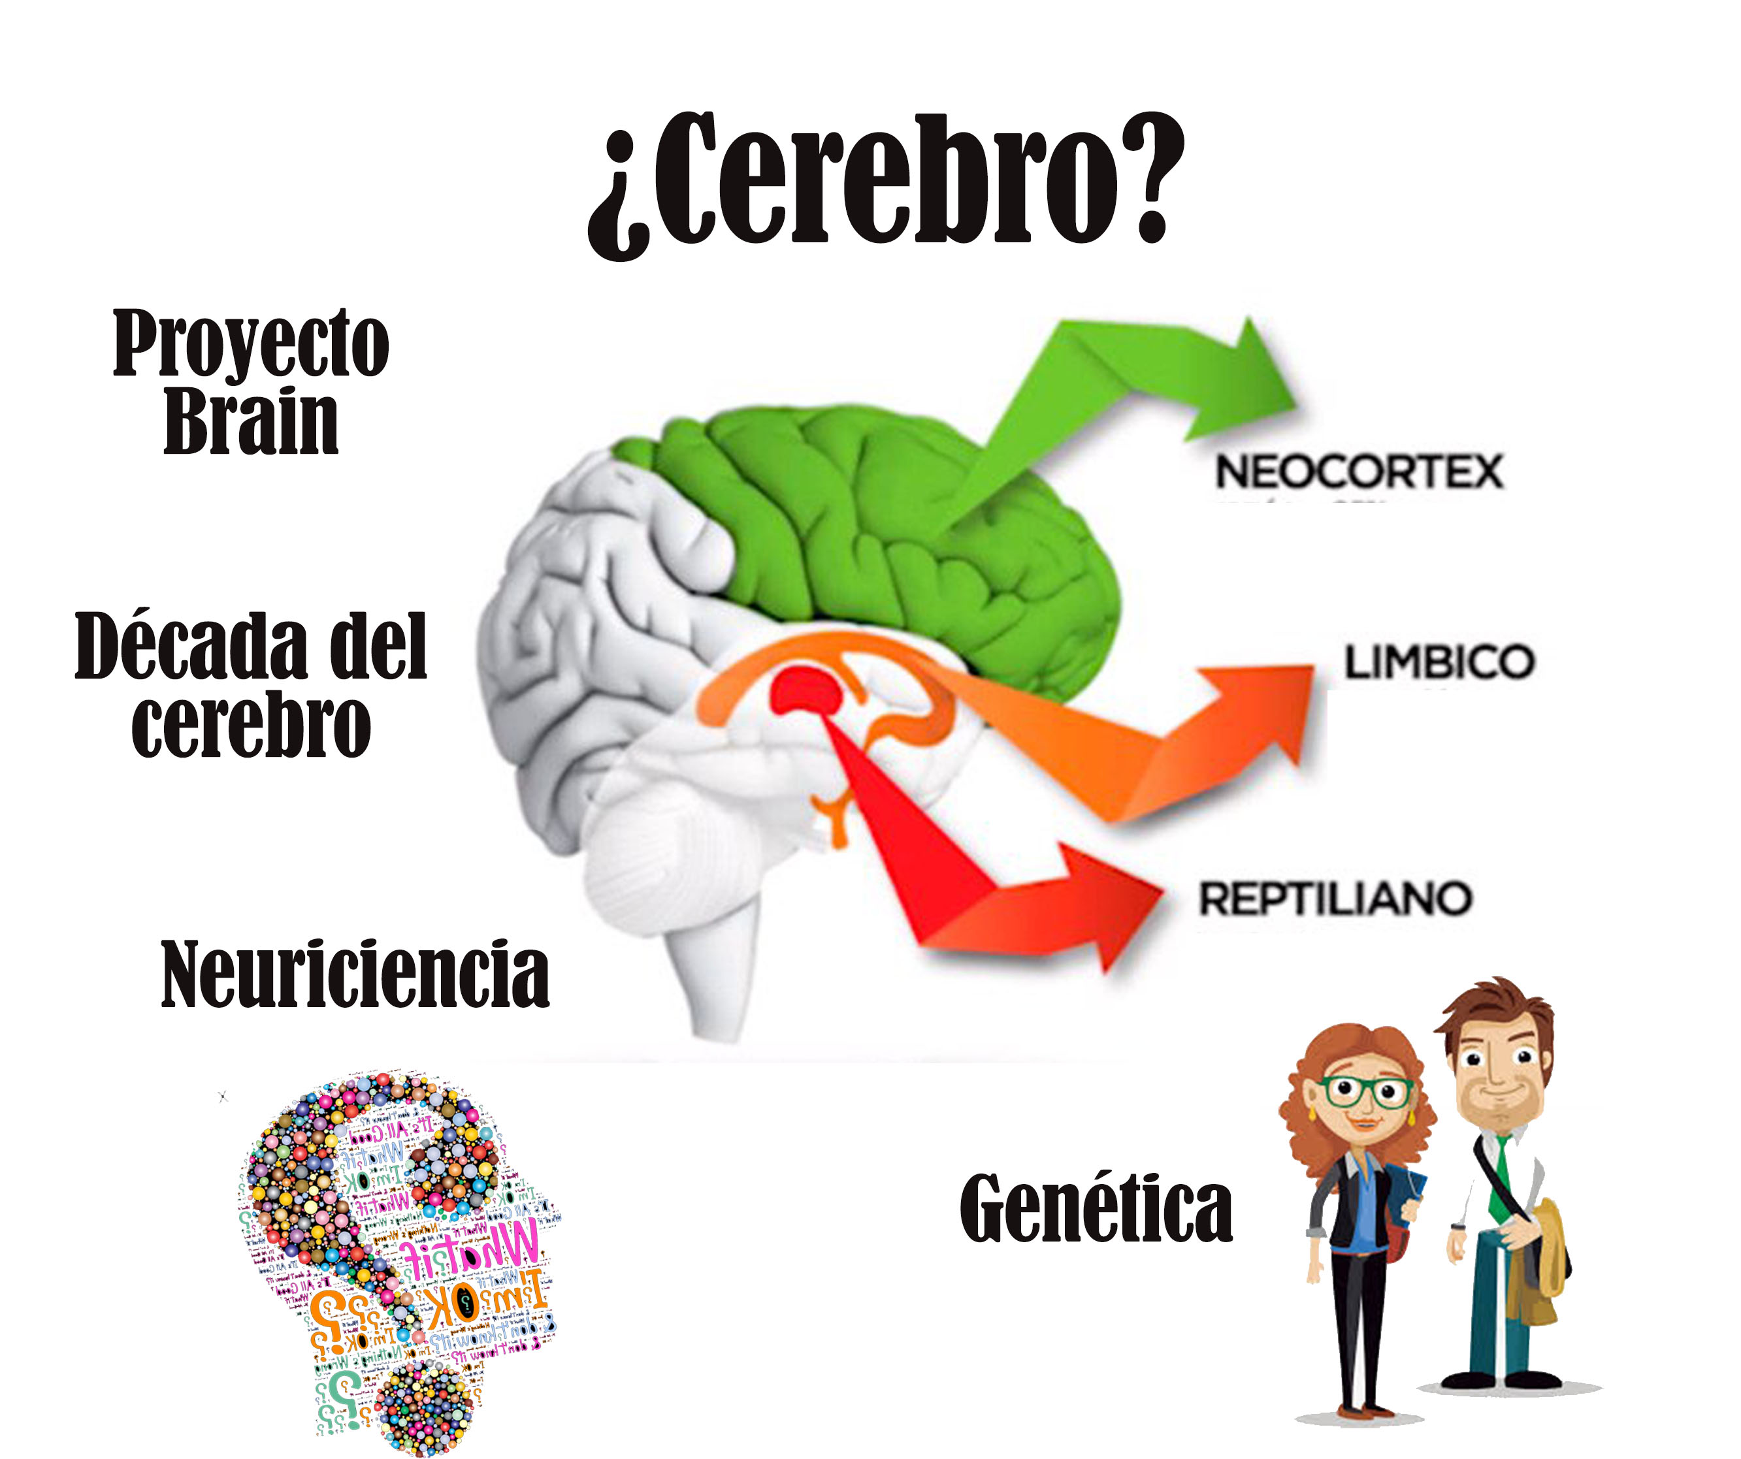
CEREBRO

Slide 3

Mente
Partes de la mente
Mente analítica
Mente reactiva
Funcionamiento psíquico humano
Súper yo:
El ello:
Mente somática
Opera mediante lo que podríamos llamar el principio de perfección.
Expresa irracionalmente la emoción.
El yo:
Piensa y actúa según el análisis de la situación.

Slide 4
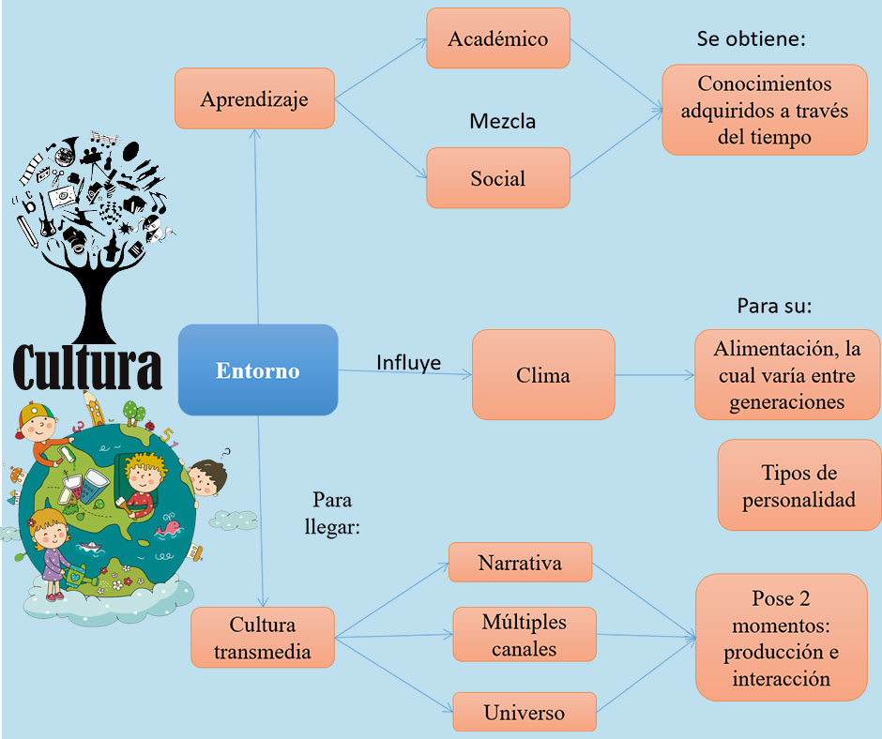
CULTURA

Slide 5

Hardware y nodo central (órgano )
Sistemas complementarios
CEREBRO
MENTE
CULTURA
Software y unidad central (función )
Conocimientos, creencias, arte, ley, moral, costumbres y otras capacidades

Slide 6
MATERIALES Y MÉTODOS

Slide 7
Integración cerebro-mente-cultura
COMUNIDAD YUNGUILLA |  | BOSQUE JERUSALEM
Cerebro: | Bosque nublado | Cerebro: | Bosque seco
 | Arboles de arrayan |  | Arboles de quishuar
 | Animales: oso de anteojos, pumas ,colibrís etc |  | Animales: lobo, búhos,pájaro carpintero, pájaro brujo,
 | Suelo humifero |  | Suelo arenoso
 | Orquídeas |  | Orquídeas
Mente: | Miembros de la comunidad , turistas (lo que hacen los seres vivos) | Mente: | Turistas
 | Caminos de los yumbos y las orquídeas |  | Senderos
Cultura: | Simbología de yunguilla ver osos | Cultura: | Observar y conocer los tipos de senderos , observar al árbol quishuar y conocer al zorro.

Slide 8
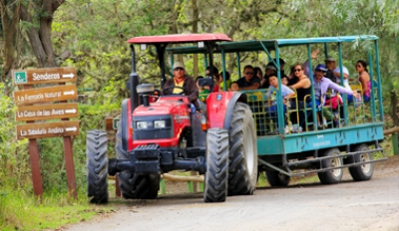
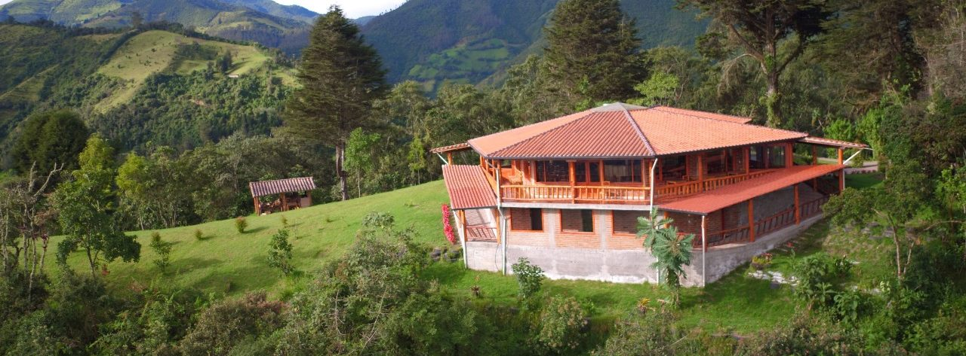
Integración cerebro-mente-cultura
COMUNIDAD YUNGUILLA |  | BOSQUE JERUSALEM
Cerebro: | Oso de anteojos | Cerebro: | Áreas de camping
Mente: | Conocer que comen los osos de anteojos | Mente: | Conseguir un momento único desconectado de la ciudad y su tecnología .Conocer nuevos paisajes
Cultura: | Ver un oso de anteojos | Cultura: | Esperar la lluvia de estrellas.

Slide 9




Slide 10
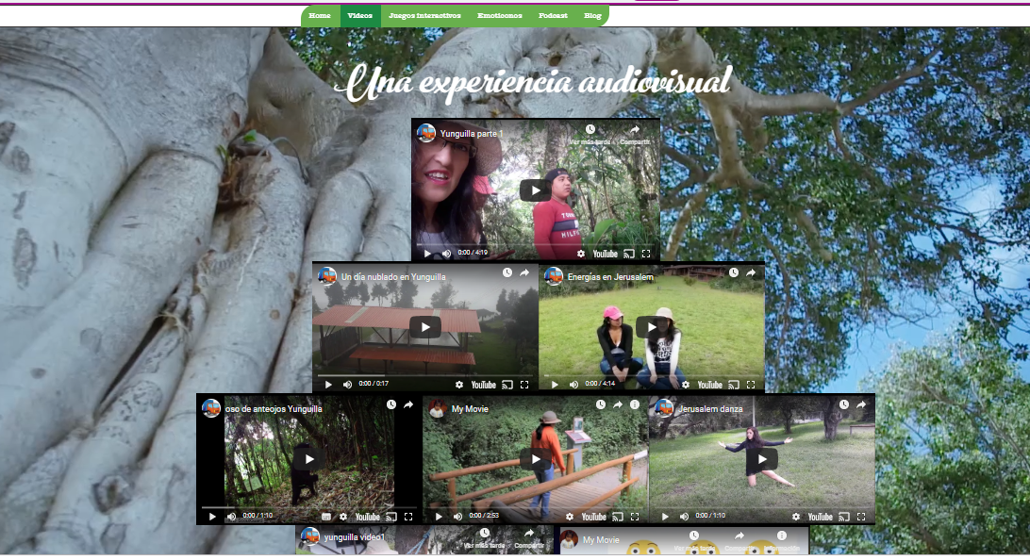
Videos

Slide 11
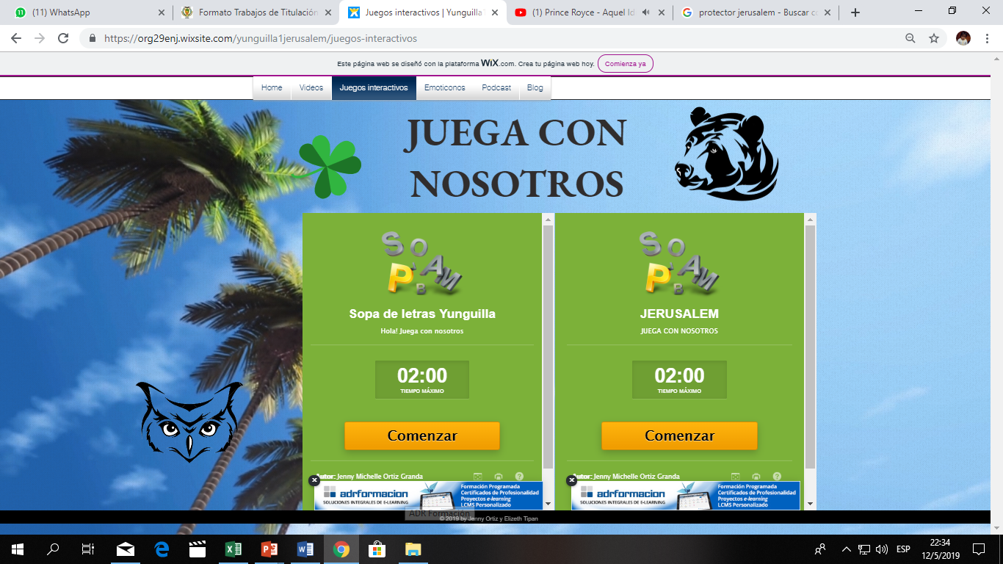
Juegos

Slide 12
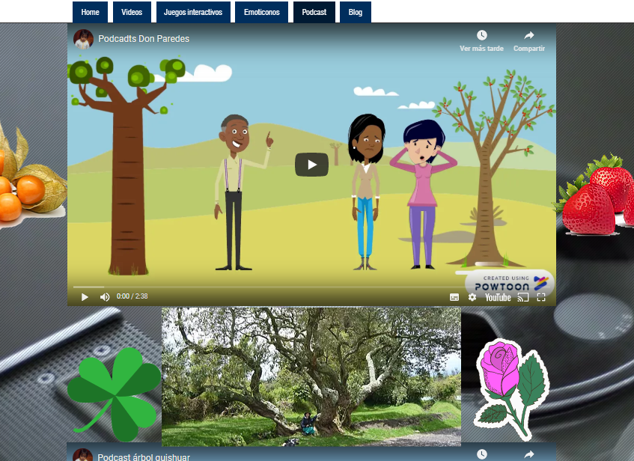
Podcats

Slide 13
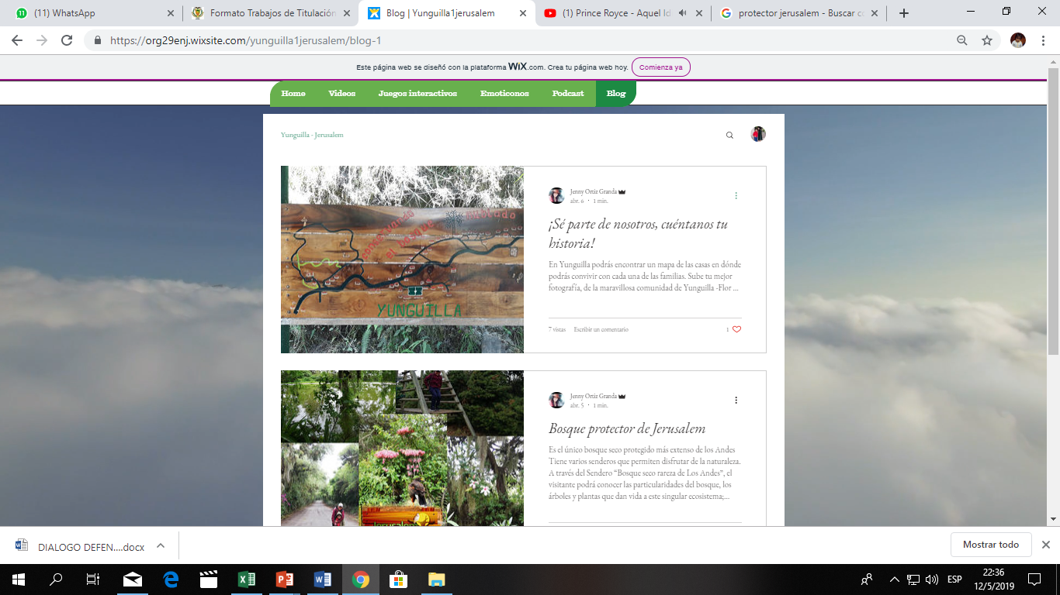
Blog

Slide 14


Slide 15
Página web:
https://org29enj.wixsite.com/yunguilla1jerusalem

